Slide 1
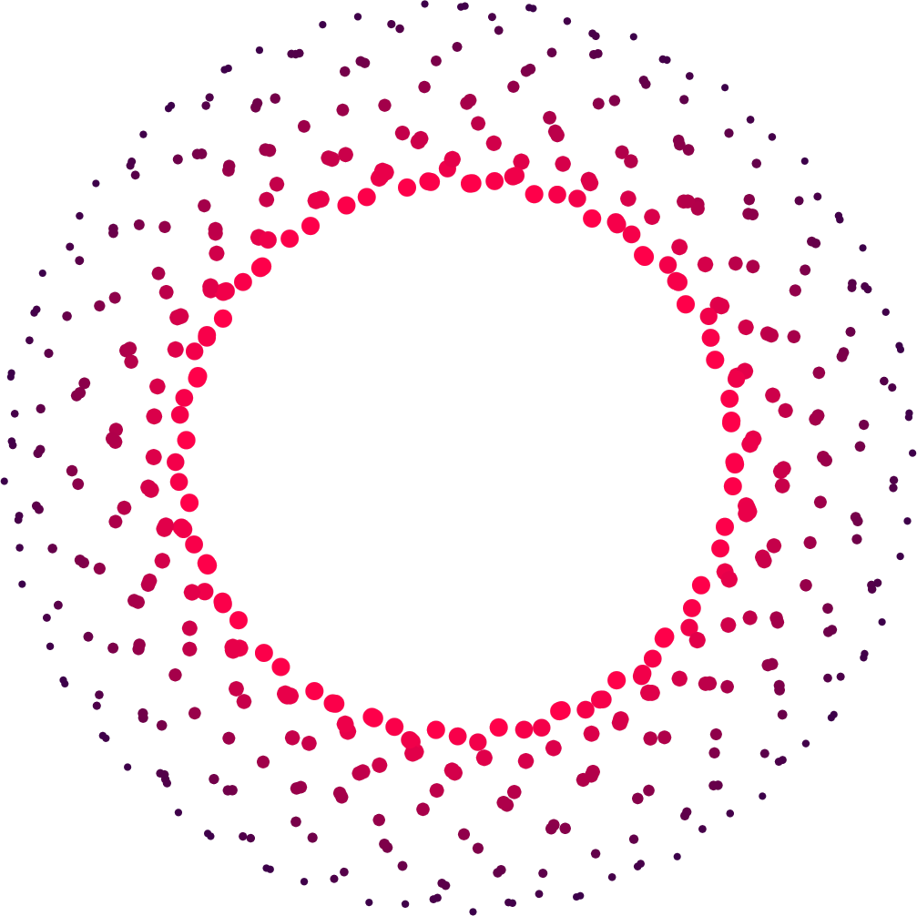
构建决策树(ID3)分类器
预测UCI美国人口普查数据集
汇报人：xxx 时间：2018年x月x日
汇报人：卢鸿威

Slide 2
目录 Contents
数据处理
连续数据离散化、文件读取
1
2
结果评估
模型应用与提高
数据集介绍
UCI人口普查数据
分类器原理简述
ID3算法简述
3
4
5
模型构建
具体算法实现
延时符

Slide 3
PART 01
数据集介绍
UCI经典机器学习数据集：美国人口普查数据
延时符

Slide 4
UCI人口普查数据：
该数据从美国1994年人口普查数据库抽取而来，可以用来预测居民收入是否超过50K。属性变量包含年龄，工种，学历，职业，人种等重要信息，14个属性变量中有7个类别型变量，是Classification/Regression模型训练的经典数据集。
链接：https://archive.ics.uci.edu/ml/datasets/Adult

Slide 5
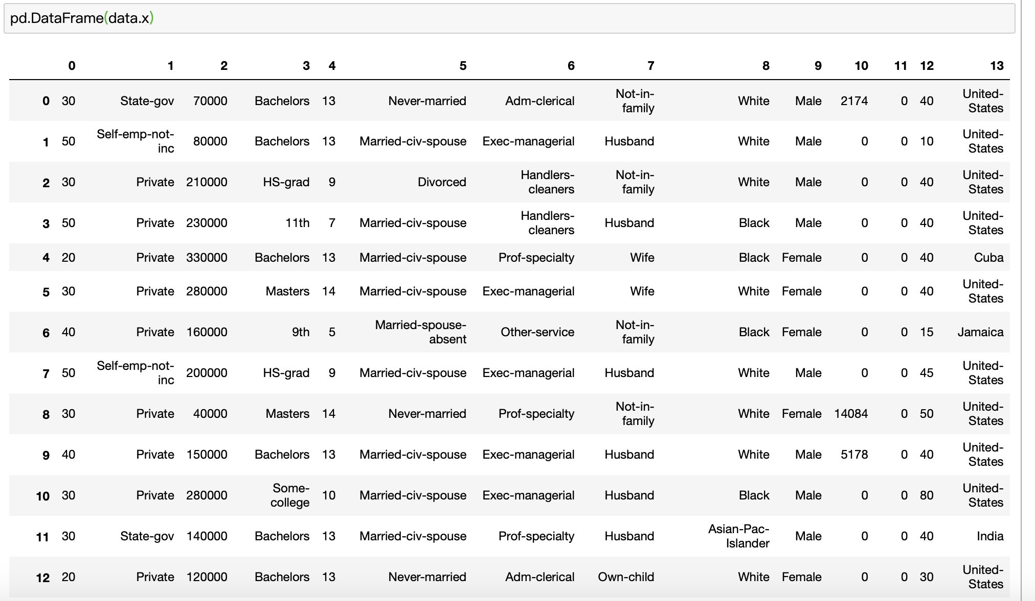
数据集概况
训练集：32561
测试集：16280
特征数量：14
label分布：
训练集/测试集
>50K 23.93% / 24.78%
<=50K 76.07% / 75.22%

Slide 6
具体各项特征
基本信息
工作者年龄(age)、性别(sex)、人种(race)、来自地区(native-country)
学历信息(education)
高中、大学、PHD。。。
阶层职位(workclass)
受雇员工、老板、无业游民。。。
婚恋状态
marital-status:已婚、未婚、离婚。。。
relationship:妻子、丈夫。。。
资本收入状态
包括个人的资本收益(capital-gain)和资本损失(capital-loss)两个特征
工作具体内容
1、从事行业(occupation)：技术支持、执行管理、农业。。。
2、每周工作时间(hours-per-week)

Slide 7
按照变量类型分类
离散型变量(Discrete)：
sex
race
workclass
education
marital-status:
relationship
occupation
native-country
连续型变量 (continuous)：
age
fnlwgt
education_num
capital-gain
capital-loss
hours-per-week
ID3算法要求数据为离散型（连续型需要离散化）

Slide 8
PART 02
分类器原理简述
ID3算法介绍
延时符

Slide 9
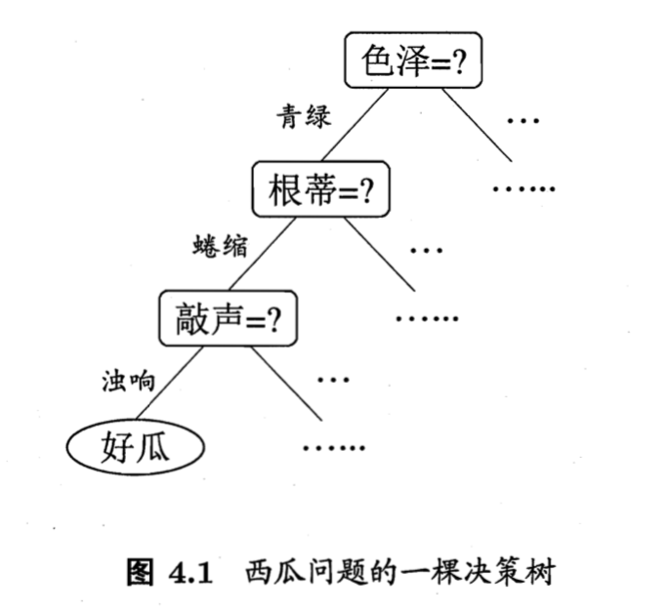
决策树
决策树是一个预测模型。他代表的是对象属性与对象值之间的一种映射关系。树中每个节点表示某个对象，
而每个分叉路径则代表某个可能的属性值，而每个叶节点则对应从根节点到该叶节点所经历的路径所表示的
对象的值。

Slide 10

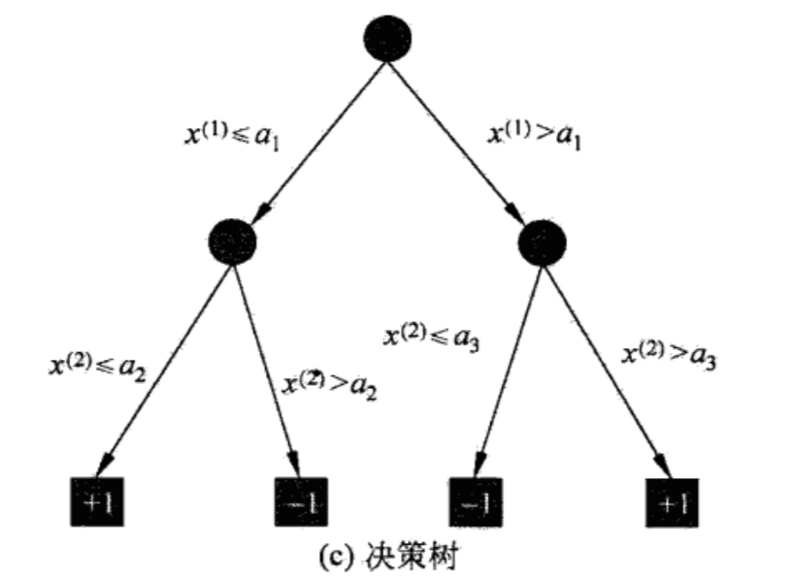
ID3算法
ID3算法是一个由Ross Quinlan发明的用于决策树的算法。
假设给定一个数据集：
决策树通过归纳出一组分类规则，使得数据集可以按照以下二叉树划分：
ID3算法能让我们找到这个分类规则。

Slide 11
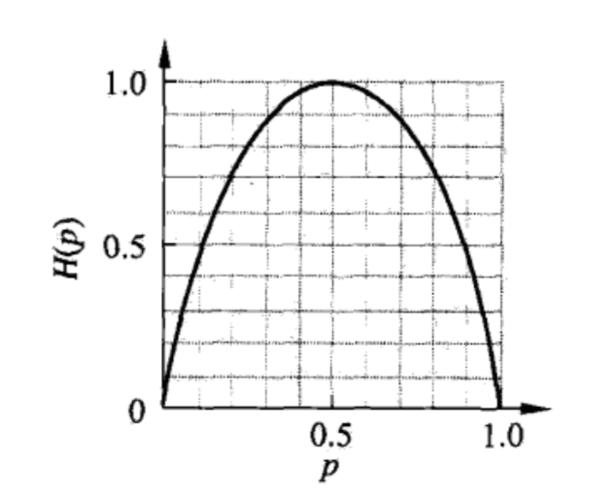
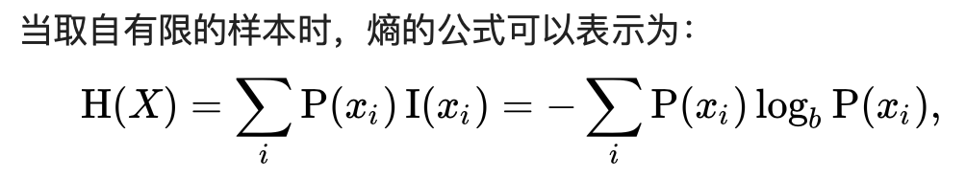
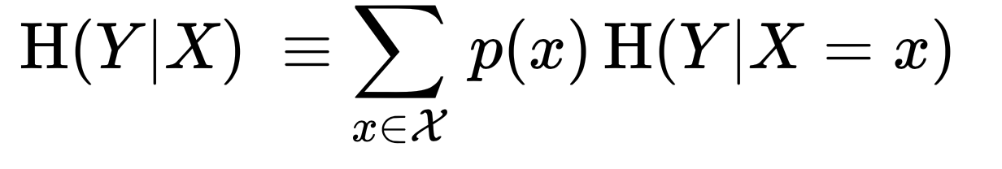
信息熵
衡量随机变量不确定度的方法
随机变量X的熵定义为
熵越大，随机变量的不确定性就越大。
借此定义条件熵，设有随机变量（X，Y），
条件熵定义为Y给定条件X下的条件概率分布的信息熵的期望值：
条件熵

Slide 12

利用信息增益选择优先分类条件
信息增益：用于衡量特征X的信息对Y的信息不确定度的影响。
定义为集合D的经验熵H(D)与特征A给定条件下D的经验条件熵H(D|A)之差：
优先选择信息增益大的特征作为优先分类条件。

Slide 13
ID3算法
假设给定一个数据集：
每次选出一个信息增益最大的特征，选择其作为分类条件。最后依照得出
所要的的二叉树结构模型。
算法1：选出信息增益最大的特征
输入：数据集D
输出:信息增益最大的特征index、其信息增益具体数值
对于D中每一个特征Ai：
计算D的经验熵H(D)
计算Ai对D的条件熵H(D|Ai)
计算信息增益g(D,Ai)=H(D)-H(D|Ai)
挑选出max(g(D,A))对应A_max的index
返回index、g(D,A_max)

Slide 14
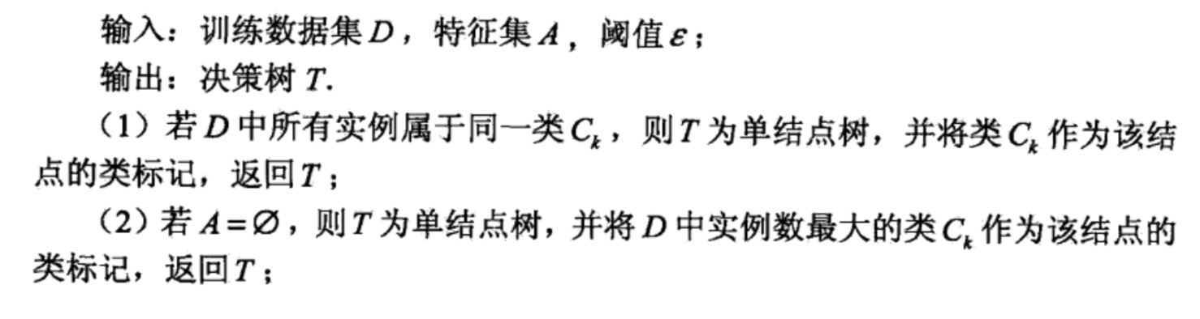
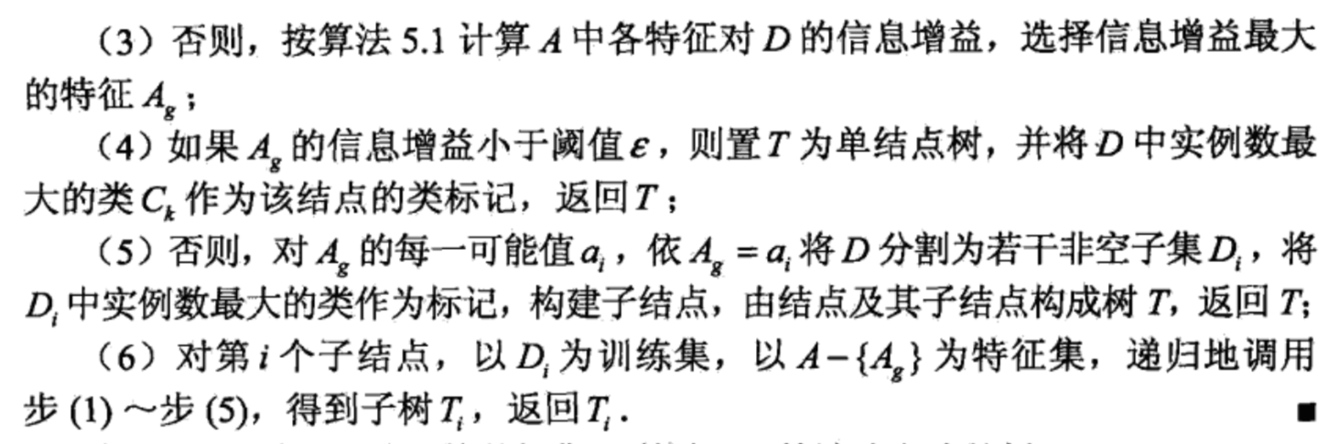
算法2：ID3算法(来自《统计学习方法》 李航)

Slide 15
PART 03
数据集处理
连续型数据离散化、文件读取
延时符

Slide 16
连续特征离散化
连续型变量 (continuous)：
age
fnlwgt
education_num
capital-gain
capital-loss
hours-per-week
二分法
离散型变量
分割方法：
1、以数据中位数作分割点
2、把数据按大小分成多份，再选择分割点
3、遍历数据中每两个相邻点的中点，从中选择

Slide 17
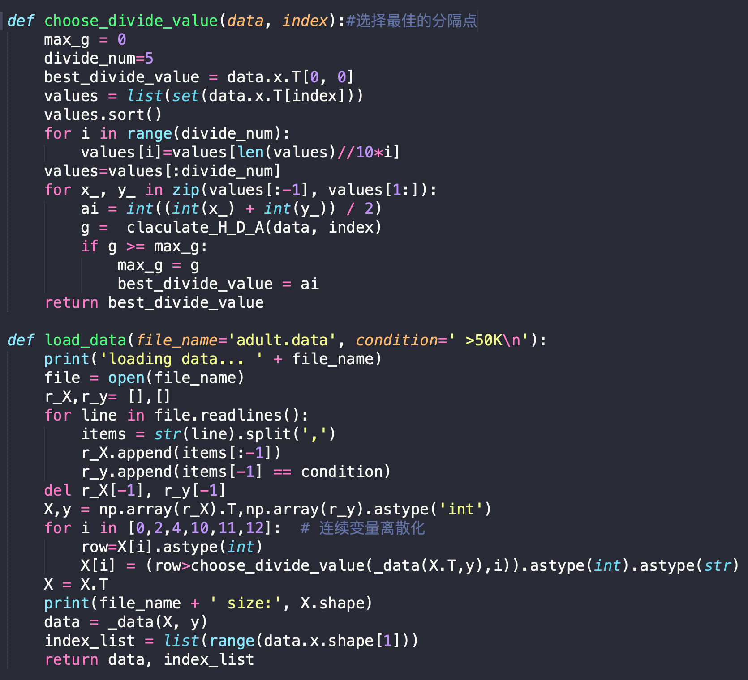
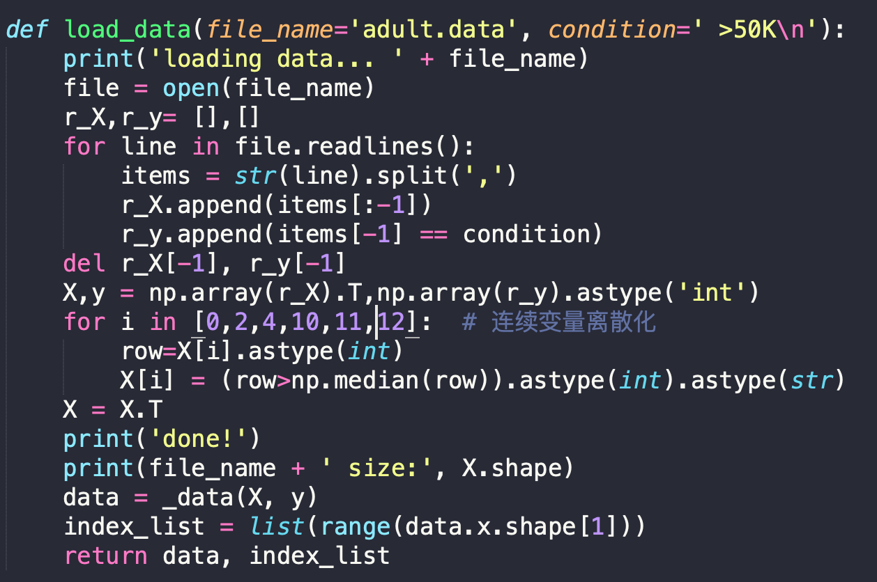
文件读取函数load_data()
把数据分成多份再选择最佳分割点
选取中位数做分割点
输出：1、样本数据2、带有特征编号的list

Slide 18
PART 04
模型构建
具体算法实现
延时符

Slide 19
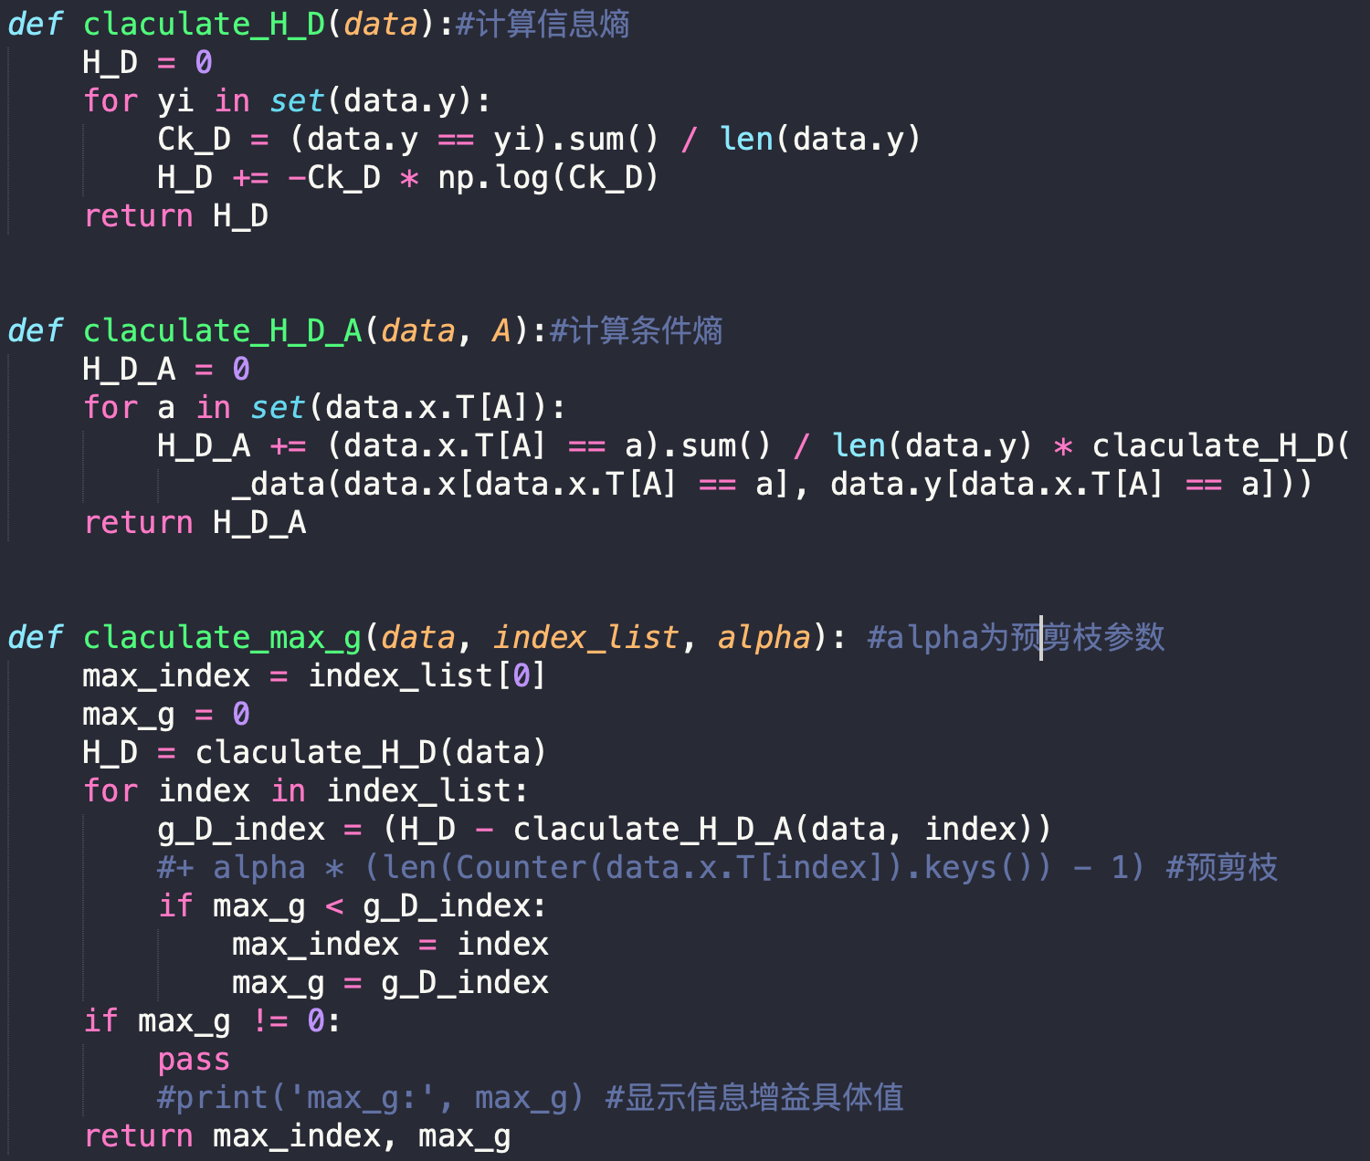
算法1：选择分类条件
claculate_max_g()函数实现
输入：数据集D
输出:信息增益最大的特征index、其信息增益具体数值
对于D中每一个特征Ai：
计算D的经验熵H(D)
计算Ai对D的条件熵H(D|Ai)
计算信息增益g(D,A)=H(D)-H(D|Ai)
挑选出max(g(D,Ai))对应A_max的index
返回index、g(D,A_max)

Slide 20
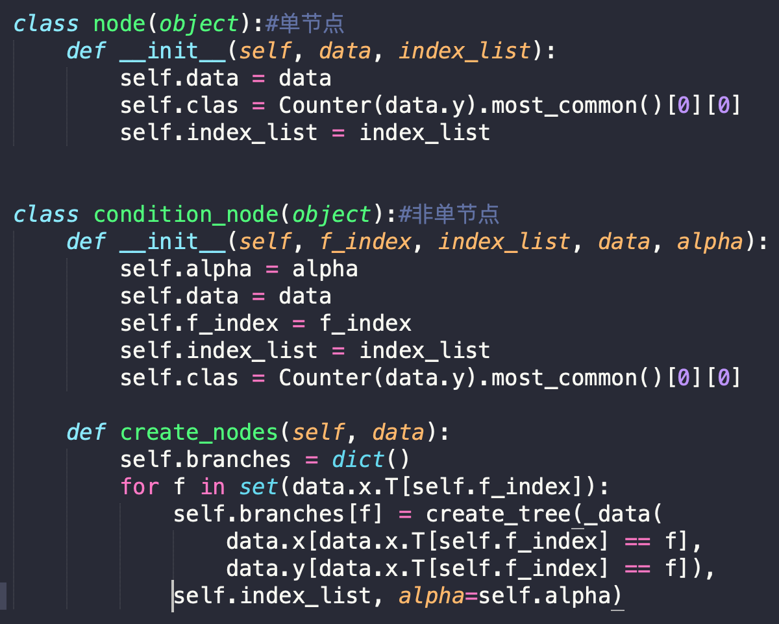
单节点和非单节点的定义
单节点
非单节点
create_nodes()函数分割数据
并递归生成节点

Slide 21
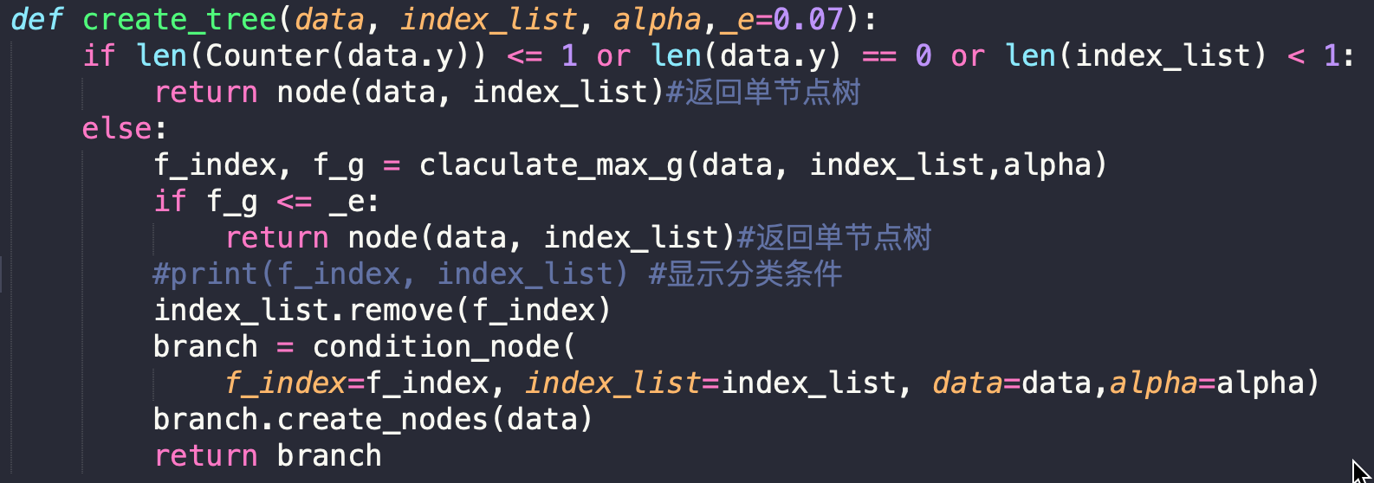
ID3算法函数实现
函数最终返回一个二叉树

Slide 22
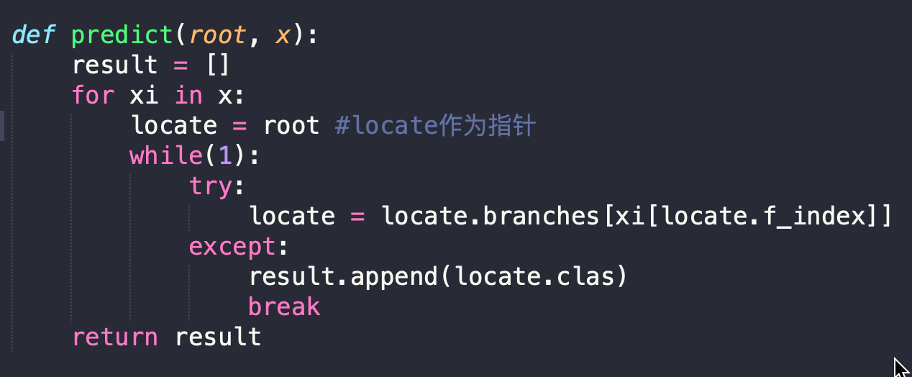
predict()函数定义
输入：决策树，测试数据X
输出：预测y
^

Slide 23
具体流程
通过节点类自动分裂出二叉树，并递归生成子节点
得到一个完整的决策树模型
create_tree()函数作为入口
结果评估和分析
calculate_max_g()函数选择数据集中信息增益最大的特征
分支不能再分裂时
返回单节点
用predict()函数
通过决策树模型
预测测试集数据

Slide 24
PART 05
结果评估
模型应用与提高
延时符

Slide 25
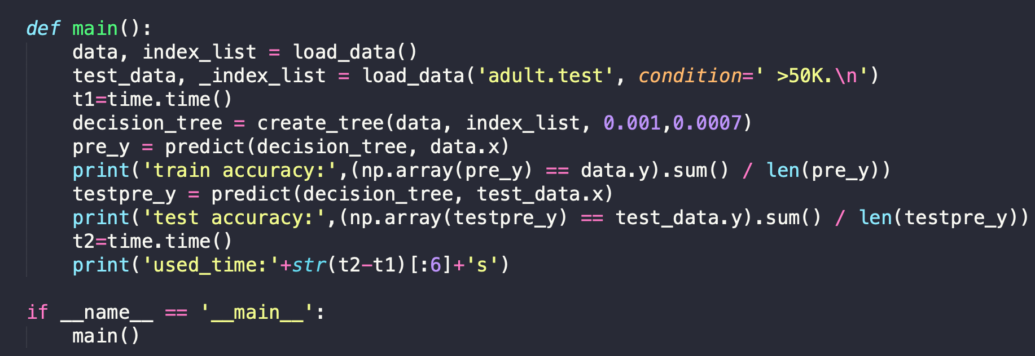
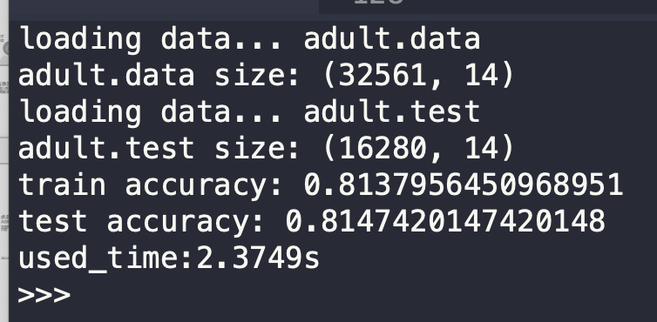
模型训练与应用
主函数main()
结果输出：
用训练集训练模型，并应用于测试集上

Slide 26
输出结果：
训练集正确率：81.37%
测试集正确率：81.47%
训练时间：2.2462s
改进：选择更加合理的分割点
或使用集成学习方法

Slide 27
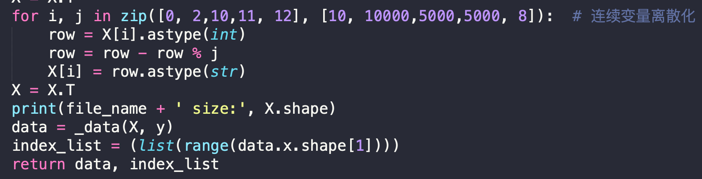
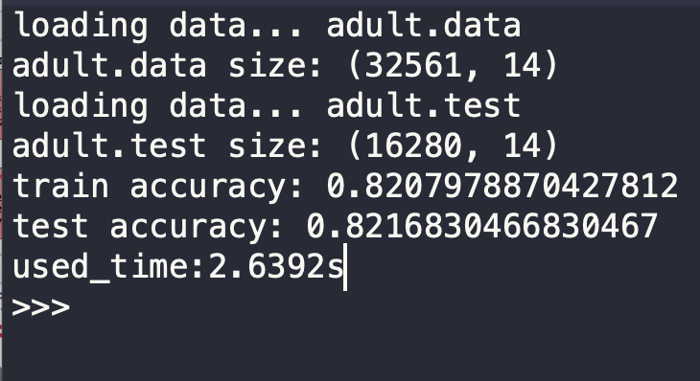
模型改进：手动分割数据
手动将连续数据按大小分成多份
结果： 。
训练集正确率：82.07%
测试集正确率：82.16%

Slide 28
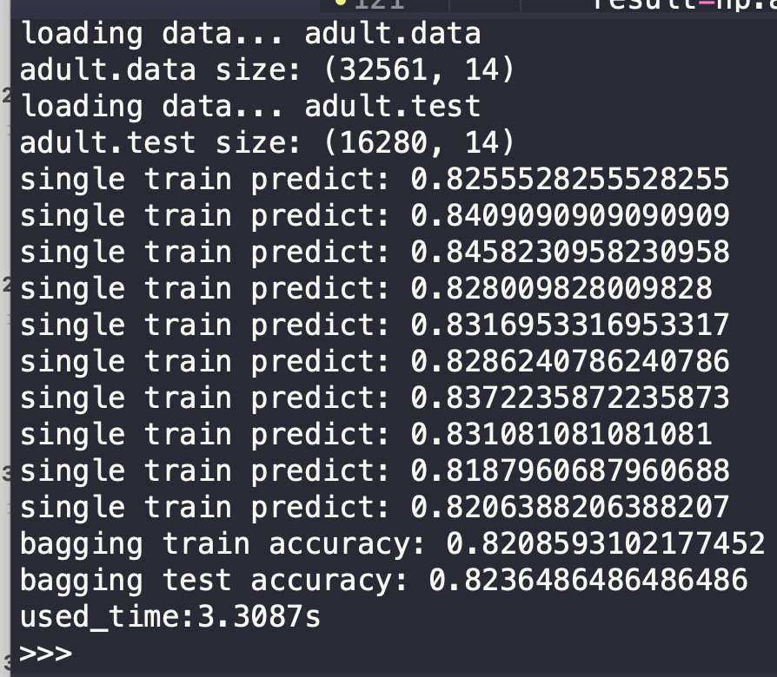
模型改进：Bagging
利用已有的分类器对多个数据子集进行
训练，得到多个模型，综合每个模型的
计算和权重给出结果。
对数据子集训练单一决策树
小训练集正确率：81.87%~84.09%
利用训练的多个决策树对样本进行预测
训练集正确率：82.08%
测试集正确率：82.36%

Slide 29
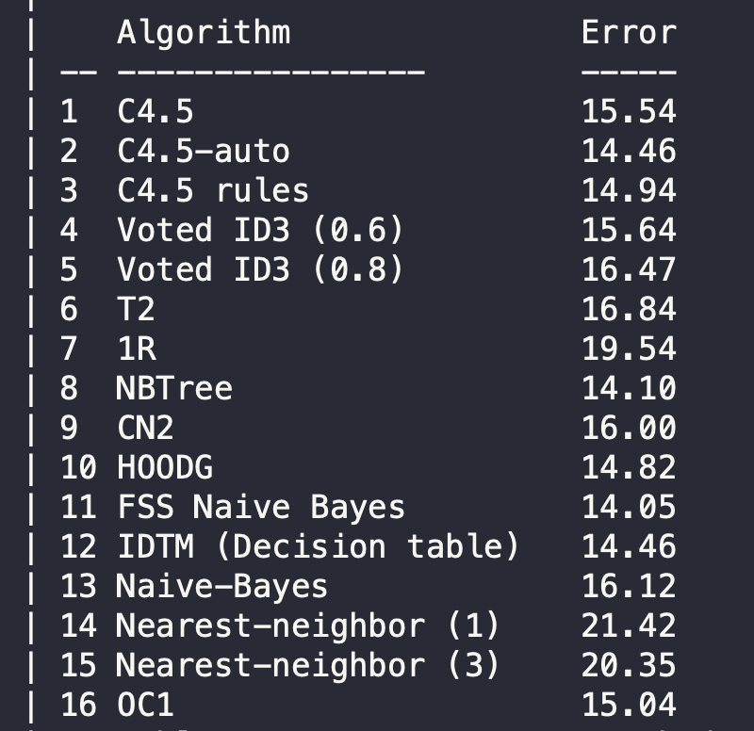
结果对比：
手动分割数据的ID3算法表现：
ID3(Decision Tree)
其他算法表现(来自adult.names文件)：
训练集正确率：82.07%
测试集正确率：82.16%
训练时间：2.2462s
Error:17.84
ID3+Bagging方法：
Bagging-ID3(Decision Tree)
训练集正确率：82.08%
测试集正确率：82.36%
训练时间：3.3087s
Error:17.64

Slide 30
谢谢！
汇报人：xxx 时间：2018年xx
汇报人：卢鸿威

